Slide 1

Game development examen
Sam Mayer

Slide 2

Voorbereiding
Wat is de game
Game design doc
Ontwikkelomgeving
Documentatie
Log boek
Github commits
Broncode
Overdracht
Test resultaat
Toekomst
Lekker gamen
Game demo
Reflectie
The end

Slide 3
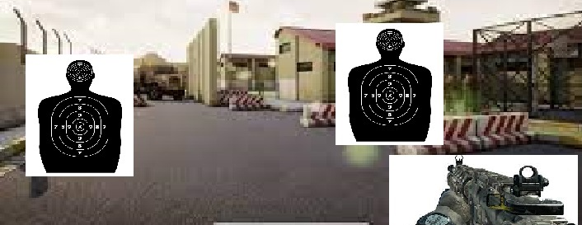
Wat is de game

Slide 4
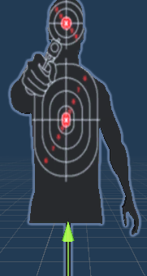
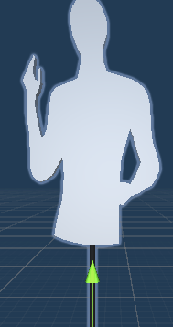

Slide 5
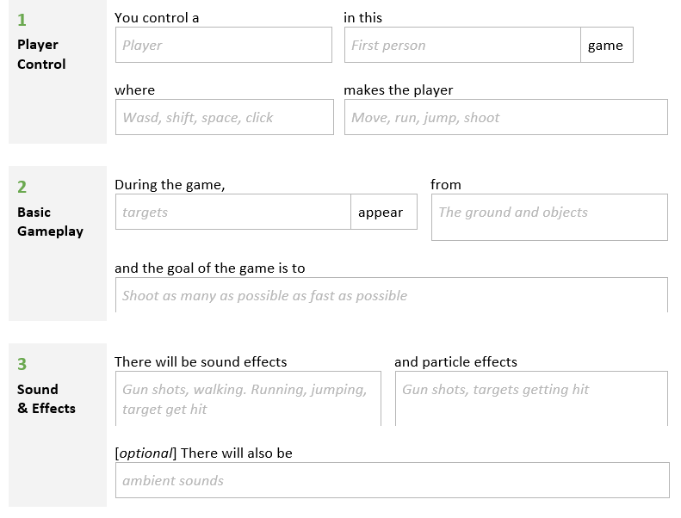
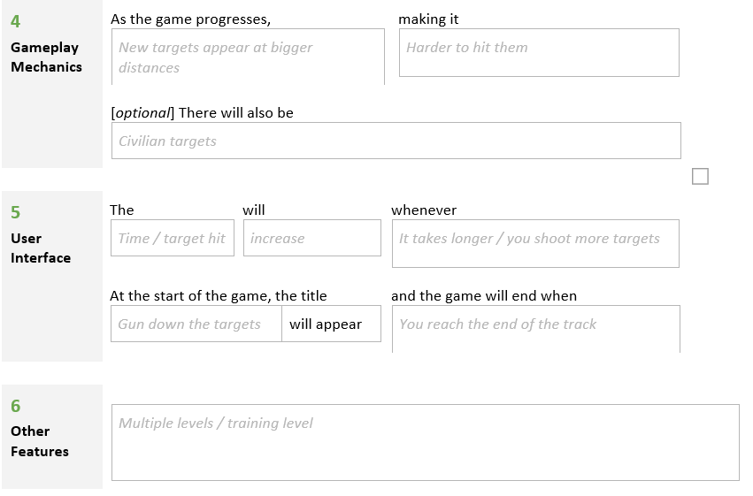
Game design doc

Slide 6
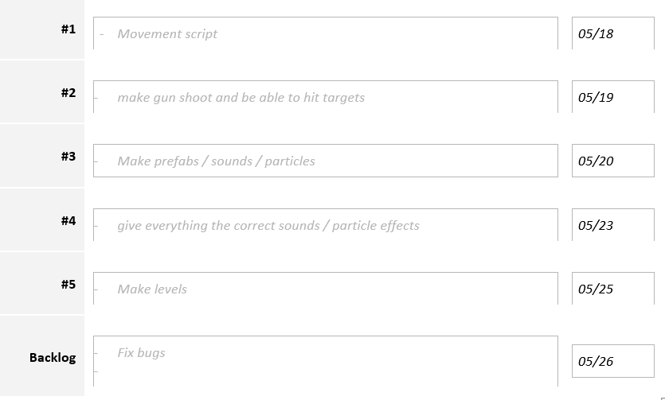

Slide 7


Ontwikkelomgeving
2021.3.2f1

Slide 8
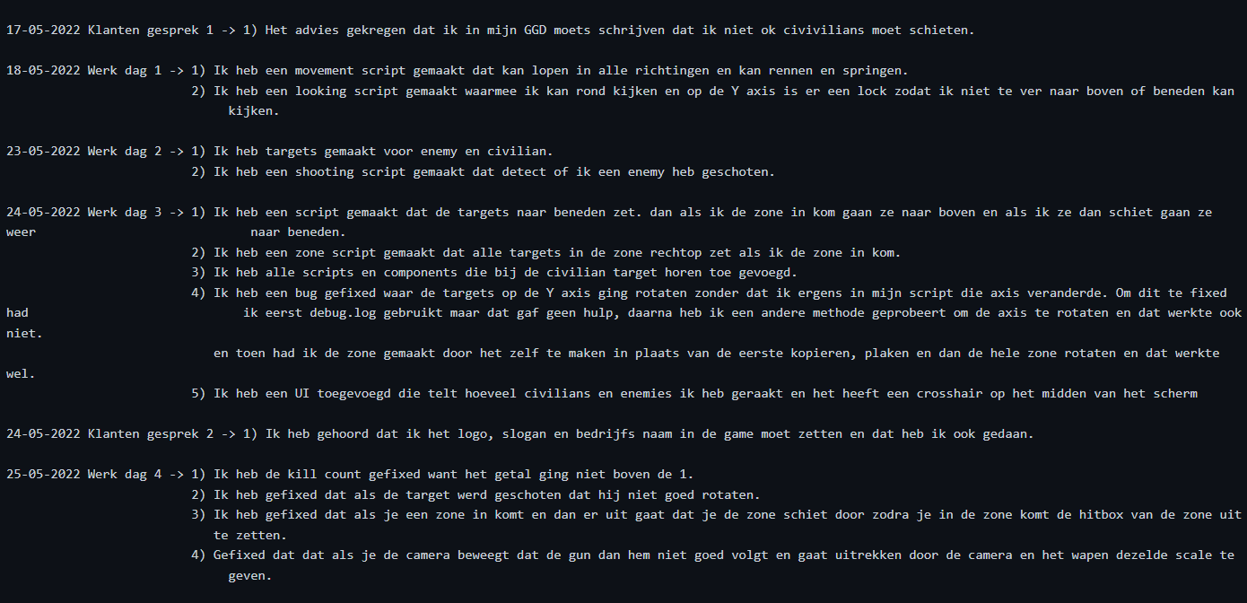
Log boek
Klanten gesprek

Slide 9
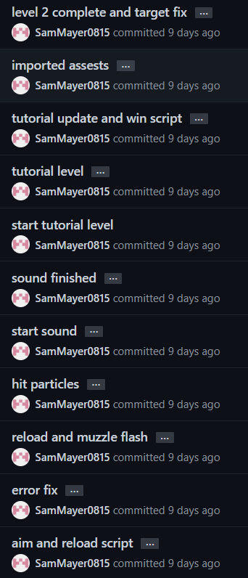
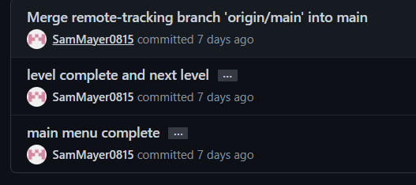
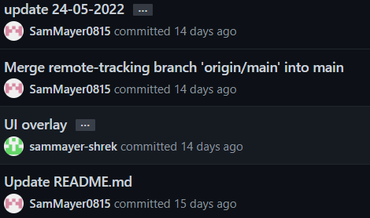
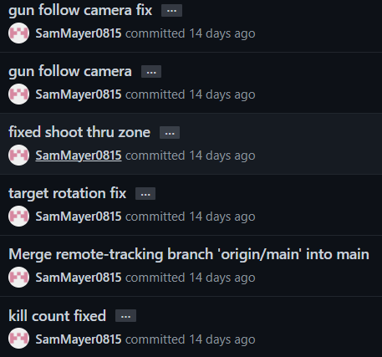
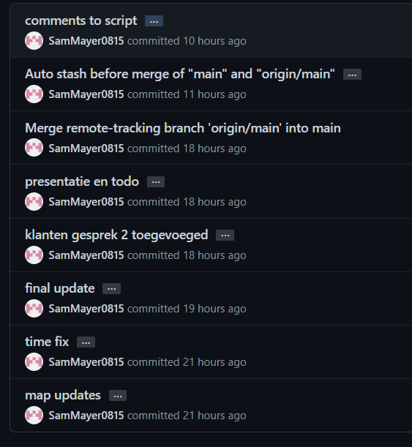



Github commits

Slide 10
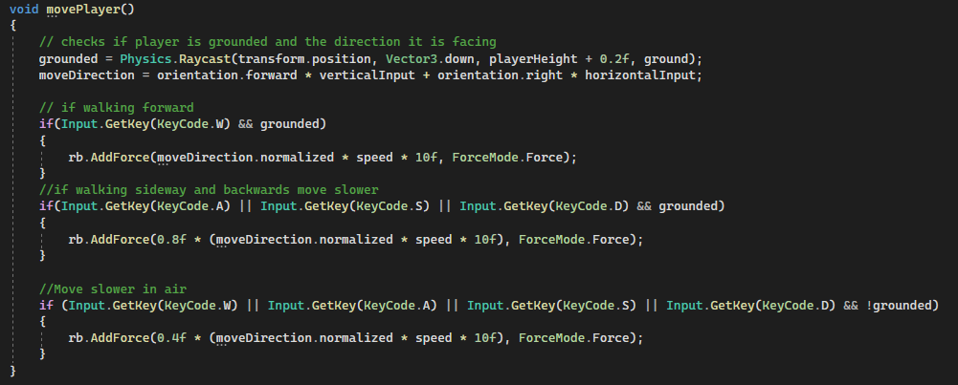
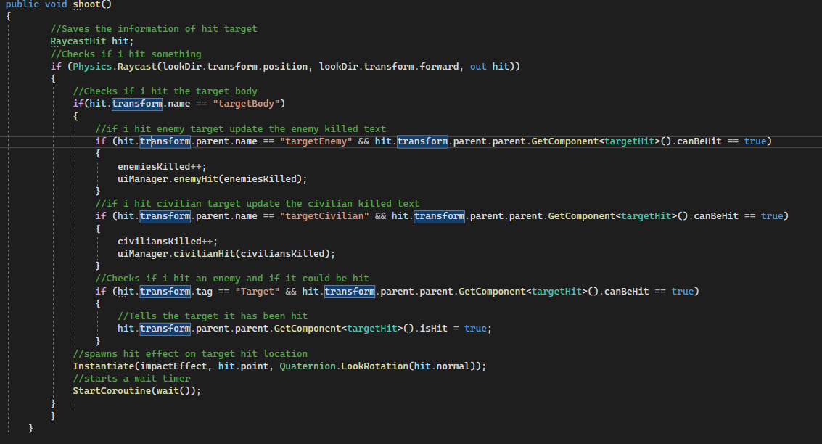
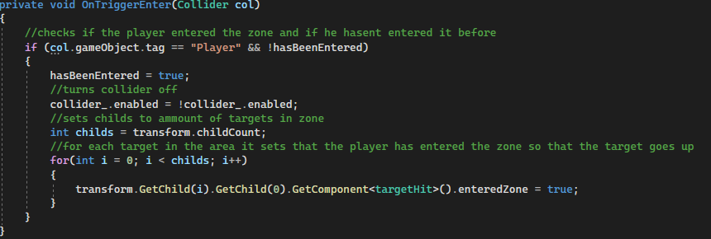
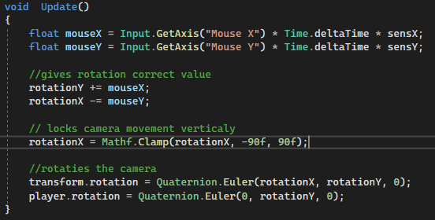
Bron code

Slide 11
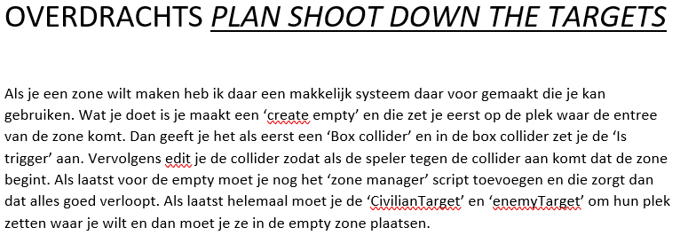
Overdracht

Slide 12
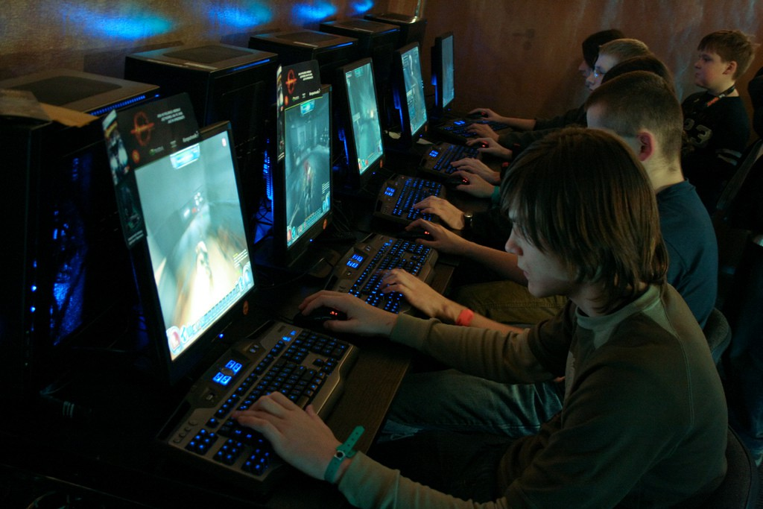

Test resultaat

Slide 13

Toekomst
Smoother
Levels
Mik animatie
Meer geluiden

Slide 14
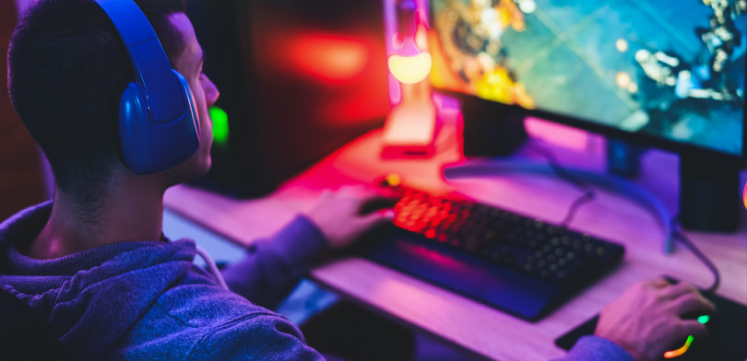
Game demo

Slide 15

Reflectie
Goed linken
Geluid
De unity build in particle system
Raycast
Unity asset store
Game build

Slide 16
